Slide 1
ডেঙ্গু প্রতিরোধ ও নিয়ন্ত্রণের লক্ষ্যে
ভেক্টর নিয়ন্ত্রণ পদ্ধতি
জনস্বাস্থ্য ও সঞ্চারী রোগ শাখা,
স্বাস্থ্য ও পরিবার কল্যাণ দপ্তর,
পশ্চিমবঙ্গ সরকার

Slide 2
ডেঙ্গু……
ডেঙ্গু একটি ভাইরাস ঘটিত রোগ।
এই রোগ এডিস মশা ছড়ায়।
মশা একটি ডেঙ্গু আক্রান্ত মানুষকে কামড়ালে, মশার দেহে ডেঙ্গু ভাইরাস প্রবেশ করে। তারপর মশার দেহে ভাইরাসের সংখ্যা বৃদ্ধি পায়। এই মশা একজন সুস্থ মানুষকে কামড়ালে ডেঙ্গু ভাইরাস ওই মানুষের দেহে চলে যায় এবং সেই মানুষটির দেহে ডেঙ্গু রোগ সৃষ্টি করে।
ডেঙ্গু প্রাণঘাতীও হতে পারে।
এই রোগ সারা বছর হয় কিন্তু বর্ষাকালে বেড়ে যায়।
তাই এই রোগ প্রতিরোধ করতে সবার আগে প্রয়োজন মশা অর্থাৎ ডেঙ্গুর মশা, এডিস নিয়ন্ত্রণ করা।

Slide 3
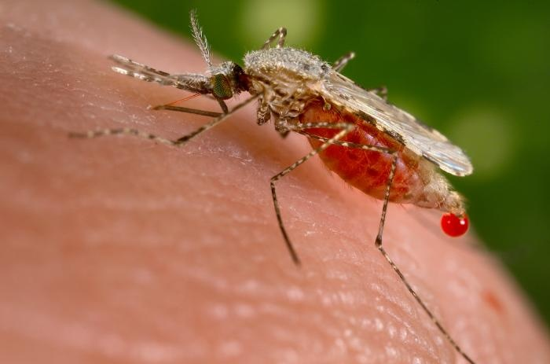
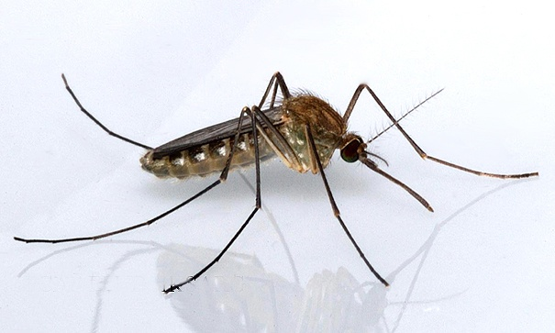
Common Mosquito vectors (Four Winged Enemies )
ANOPHELES
MALARIA
CULEX
FILARIA,
JAPANESE ENCEPHALITIS

Slide 4
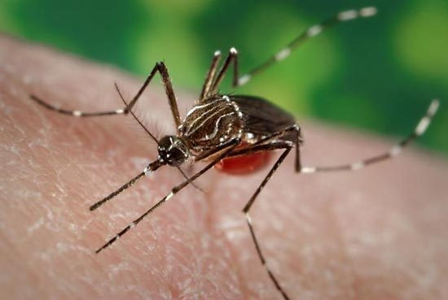
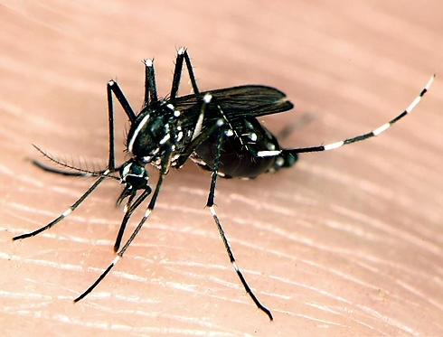
AEDES
DENGUE
CHIKUNGUNYA
YELLOW FEVER

Slide 5
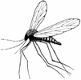
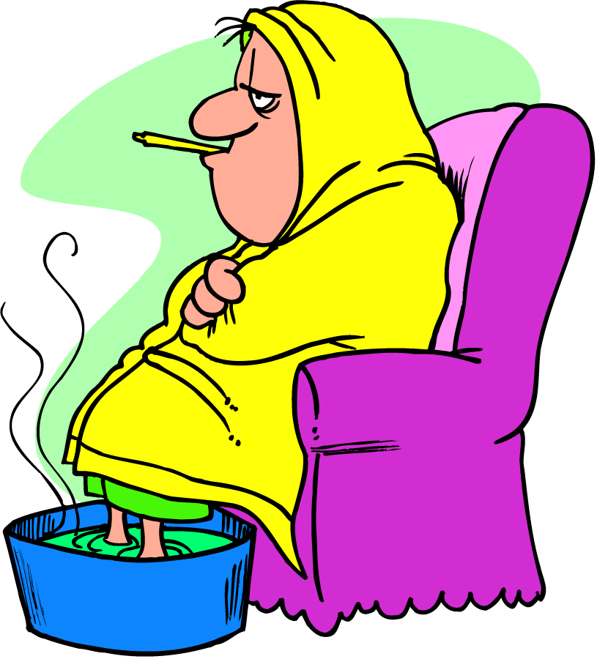
Dengue Fever – Mode of Transmission
Infected mosquito
Healthy person
Incubation Period: 3 to 14 days
Most commonly 4 to 7 days
Infected person
Dengue fever is not spread by contact with infected persons.
To control the disease control the vector.
Notes:
Dengue fever is mainly transmitted to human beings through the bite of mosquitoes which are infected with a dengue virus.
A healthy person gets dengue fever after being bitten by an infected mosquito. The virus enters his blood from the mosquito’s saliva. The incubation period is around 3 to 14 days, most commonly 4 to 7 days and the patient will start to have symptoms of dengue fever. An infected mosquito carries the virus for life. It also spreads the virus to its offspring through laying infected eggs. Dengue fever is only spread by mosquito bites. It is not spread by contact with infected persons.

Slide 6
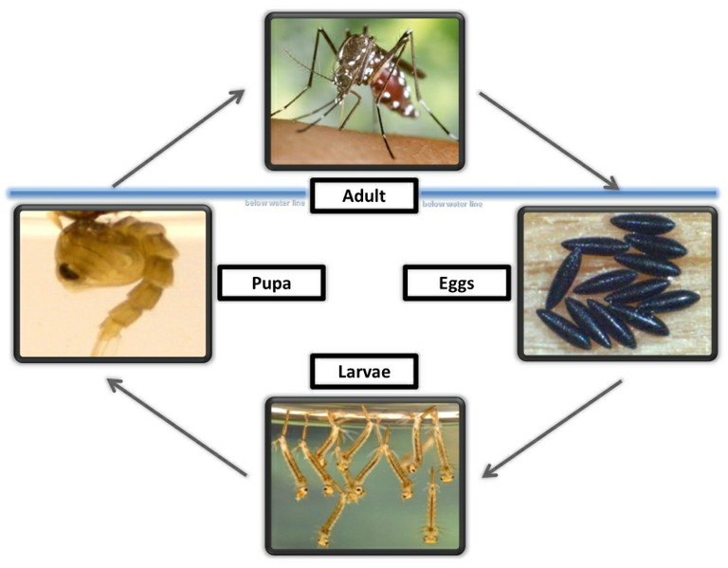
Life Cycle of Aedes Mosquito
The newly emerged adult mosquito rests on the surface of the water for a short time to dry and allow all its parts to harden.
Adult mosquito lives for 1-2 months
Adult mosquito feeds on blood for the development of the eggs
The pupae develops to adult within 1- 4 days
The larvae develop to pupae within
7days
Eggs are hatched within 48 hours
Adult are very active and resistant to most insecticides. So, to control mosquito, control of larvae is the smart choice.

Slide 7
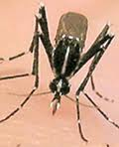
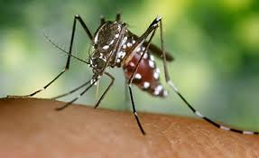
Some Facts About Aedes Mosquito
Also known as Tiger Mosquito for their silvery white
stripes and bands on black background.
Blackish form of mosquito.
can infect more than five person -Multiple feeder-
Day biter (mainly)
Eggs can carry the diseased organism- Trans- ovarian: The disease organism is transmitted to eggs through ovary of infected female
- 752 eggs in 72 days
- 140 eggs in one laying (Hence breeding sources should be destroyed)
Found in the clean water, in cool shady places – the larval stage.

Slide 8

ডেঙ্গু মশা নিয়ন্ত্রণ করবেন কি করে?
ক) পূর্ণাঙ্গ মশার নিয়ন্ত্রণ
খ) মশার লার্ভা নিয়ন্ত্রণ
গ) মানুষ ও মশার সংযোগের প্রতিরোধ।
(দিনে এবং রাতে ঘুমনোর সময় মশারি ব্যবহার করুন। ডেঙ্গুতে আক্রান্ত রোগী যেন সর্বক্ষণ মশারির ভেতরে থাকেন, যাতে কখনোই তাকে মশা না কামড়াতে পারে।)
মনে রাখবেন পূর্ণাঙ্গ মশা উড়ে বেড়ায় ও সহজে পালিয়ে যেতে পারে তাই কোন রাসায়নিক পদ্ধতিতে ধোঁয়ার দ্বারা পূর্ণাঙ্গ মশা নিয়ন্ত্রণ করা সহজ নয়।
লার্ভা উড়ে বেড়াতে পারে না, জলের মধ্যেই থাকে। তাই লার্ভা নিয়ন্ত্রণ করাই সব থেকে সহজ Ef¡u।

Slide 9
ডেঙ্গুর মশা নিয়ন্ত্রণ করবেন কি করে?
এডিস মশা প্রধানত দিনের বেলায় কামড়ায়। তারপর কোনো অন্ধকার জায়গায়, আসবাবপত্রের পিছনে বা জামাকাপড়ের পিছনে লুকিয়ে থেকে বিশ্রাম নেয়। এরা দেওয়ালে বসে না।
অতএব.....
- বাইরে ধোঁয়া বা Outdoor fogging এর দ্বারা এই মশা নিয়ন্ত্রণ করা যায় না।
দেওয়ালে Indoor Residual Spray (IRS - DDT) করেও এদের নিয়ন্ত্রণ সম্ভব নয়।
- Indoor Space Spray দ্বারা নিয়ন্ত্রণ যদিও হয়, তবুও বড় এলাকায় বাড়ি বাড়ি ঘুরে এ পদ্ধতি প্রয়োগ করা বাস্তবে সম্ভবপর নয়।
নিজের বাড়ি বা অফিসে প্রয়োগ করা যেতে পারে।
তাই এডিস মশা নিয়ন্ত্রণের জন্য আমাদের লার্ভা নিয়ন্ত্রণের দিকেই নজর দিতে হবে !

Slide 10
মশার লার্ভা নিয়ন্ত্রণ …. 1/2
1.পরিবেশগত ‌ নিয়ন্ত্রণ - মশার প্রজননের স্থান ধ্বংস করা।
2. জৈব পদ্ধতিতে নিয়ন্ত্রণ - Bti (Bacterial toxin), মশার লার্ভা খায় এমন জাতের মাছ, যেমন গাপ্পি, ল্যাটা, গ্যামবুসিয়া, তেলাপিয়া মাছ দ্বারা নিয়ন্ত্রণ।
3. রাসায়নিক পদ্ধতিতে নিয়ন্ত্রণ - larvicide বা তেল দ্বারা নিয়ন্ত্রণ।

Slide 11
মশার লার্ভা নিয়ন্ত্রণ …. 2/2
পরিবেশগত ‌ নিয়ন্ত্রণ- মশার প্রজননের স্থান ধ্বংস করা।
১ যেখানে সেখানে মাটির বা প্লাস্টিকের পাত্র অথবা আবর্জনা ফেলে
রাখবেন না। এইসব আবর্জনা যেখানে দেখবেন তা সত্ত্বর পরিষ্কার
করুন।
2. জল রাখার পাত্র, ট্যাঙ্ক, ইত্যাদি ঢেকে রাখুন।
3. বন্ধ নর্দমা পরিস্কার করুন।
4. নীচু জায়গায় যদি জল জমা হয় তা বার করে দিন। জায়গাটি মাটি/ বালি দিয়ে বুজিয়ে দিন।

Slide 12
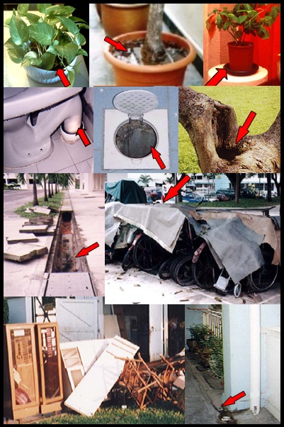
কোথায় কিভাবে মশার লার্ভা নিয়ন্ত্রণ করা যায়
মশার প্রজননের জায়গাগুলি কোথায় খুঁজবেন?
বাড়ির ভেতরে। বাড়ির আশেপাশে।
দু’টি বাড়ির মাঝখানের রাস্তায়।
এমন কিছু জায়গা যা সহজে নজর এড়িয়ে যায়।
আবর্জনা ফেলা হয় এমন জায়গা।
বাজারে।
নির্মাণের কাজ চলছে এমন জায়গায়।
প্রচুর লোক জমা হয় এমন কিছু জায়গায় যেমন বাস স্ট্যান্ড, স্কুল, স্টেশন, ইত্যাদি।

Slide 13
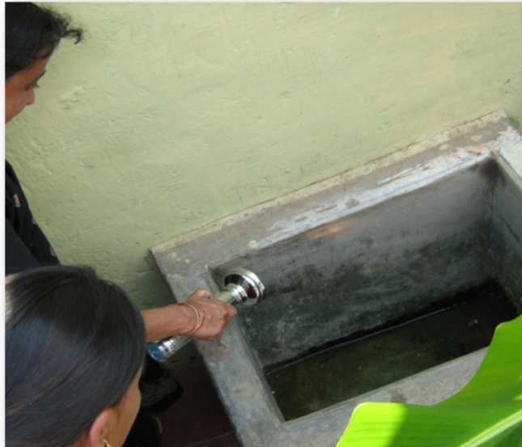
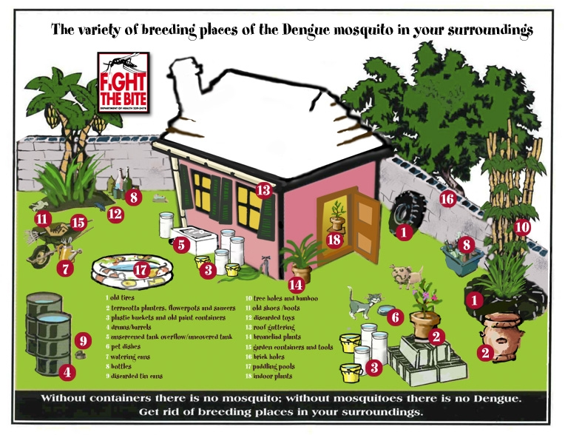
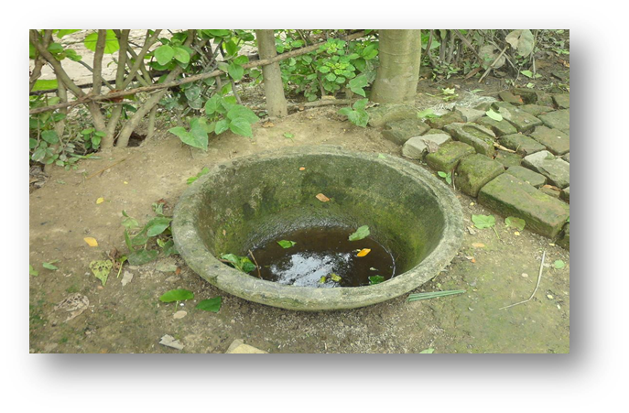
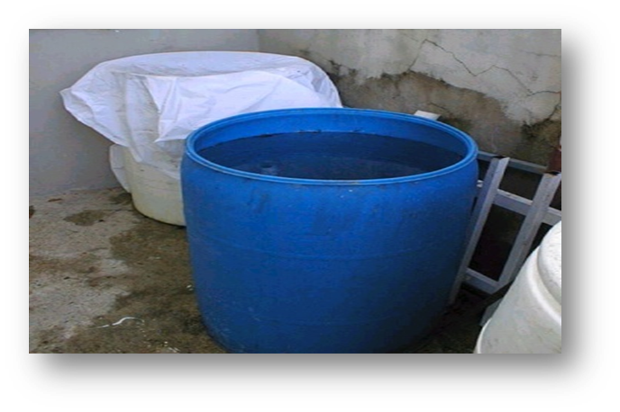
How to search for breeding sites in domestic areas
Cover the containers or use the water within 7 days. Spray may not be required in such places

Slide 14
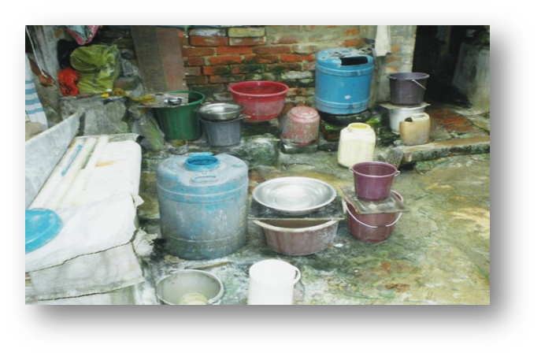
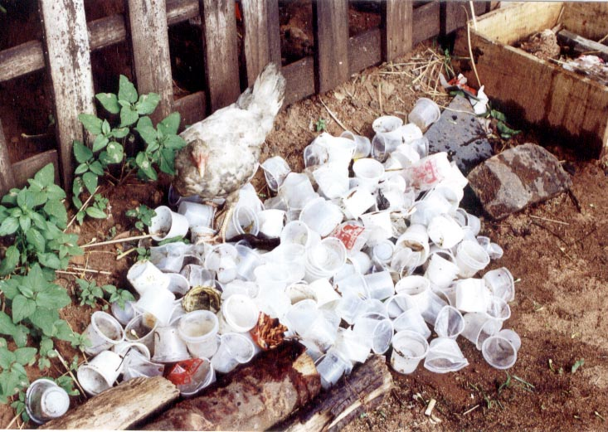
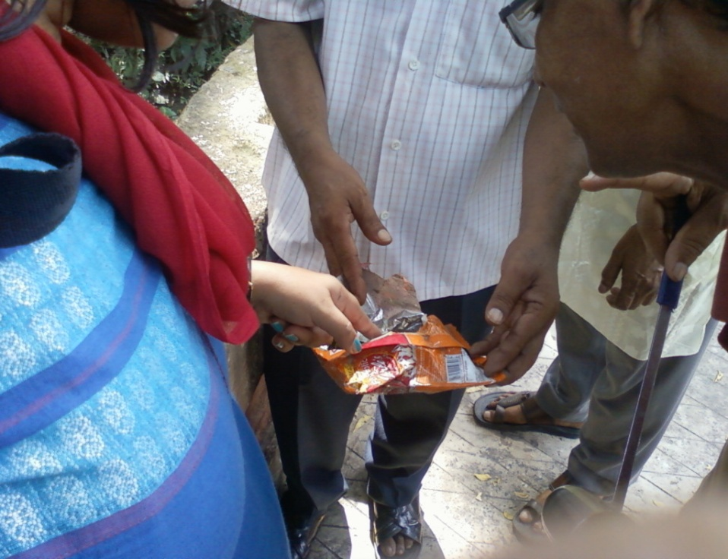
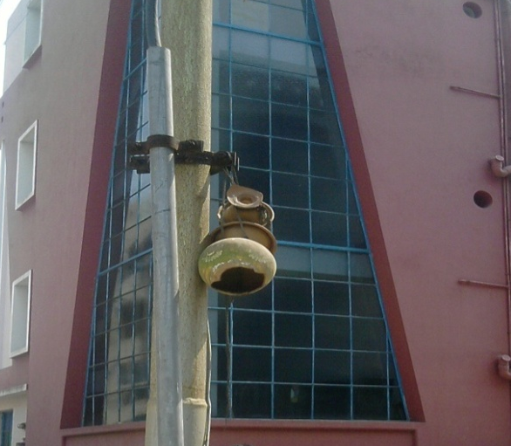
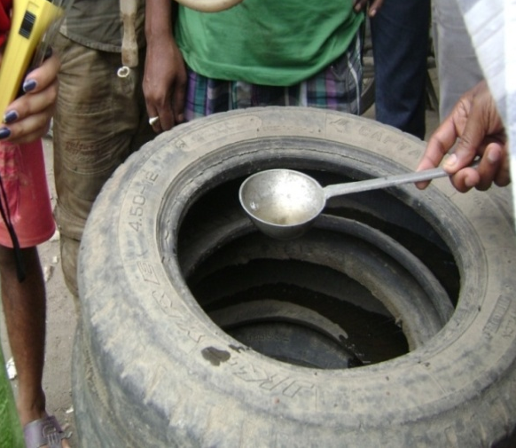
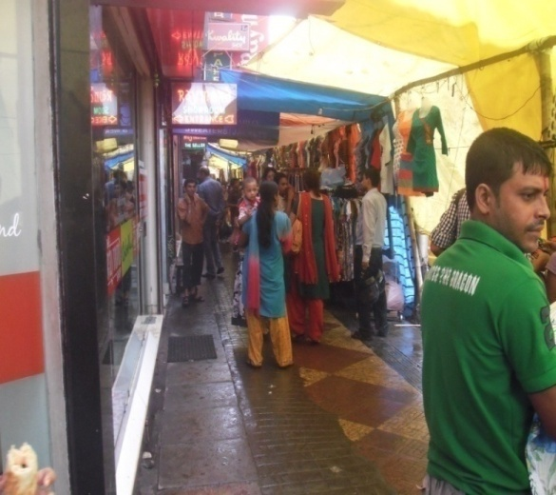
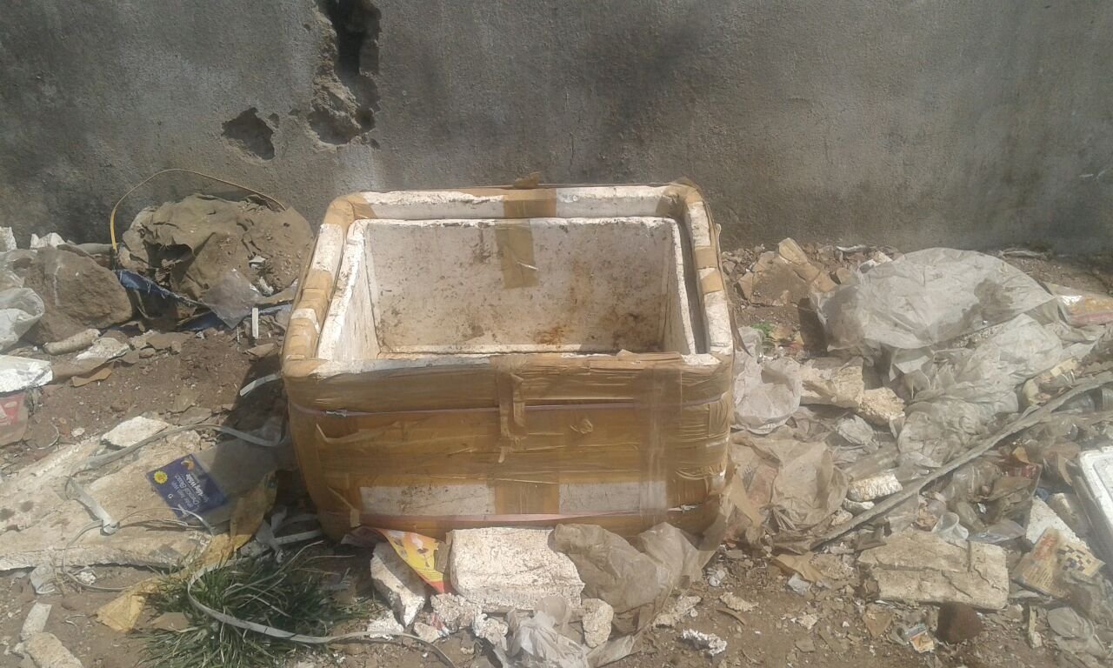
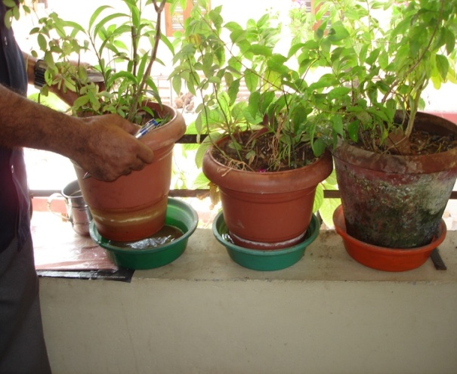
মশার প্রজননের জায়গাগুলি ধ্বংস করুন ও লার্ভিসাইড বাঁচান।

Slide 15
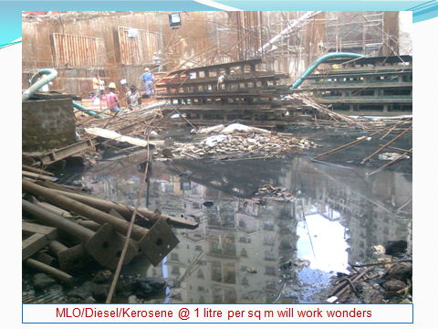
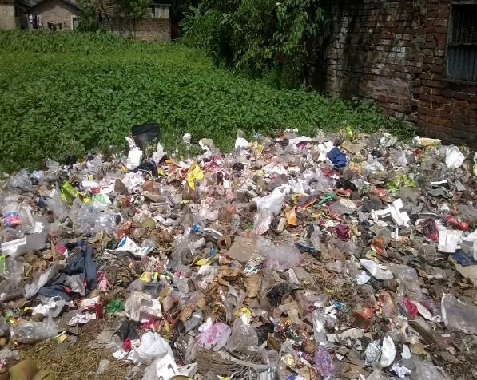
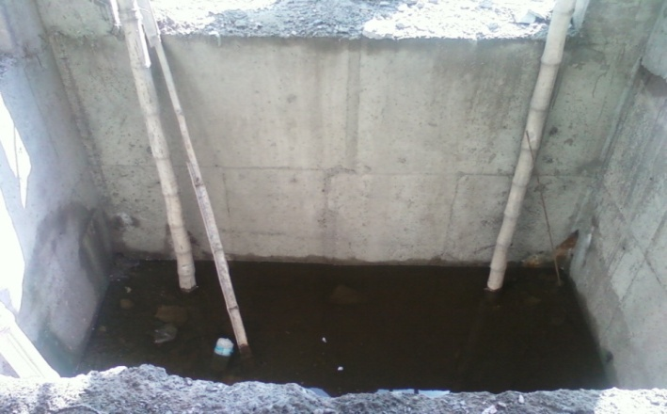
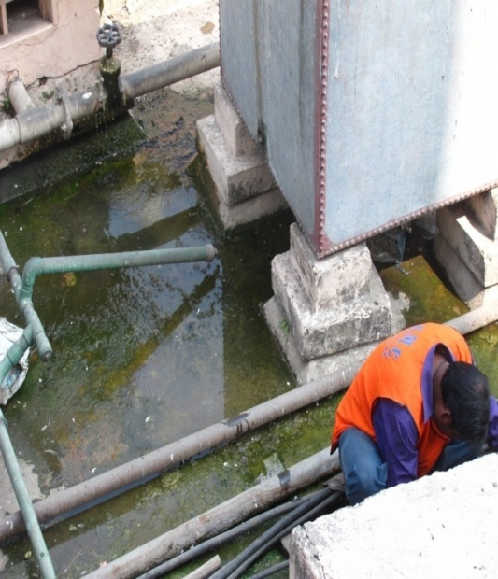
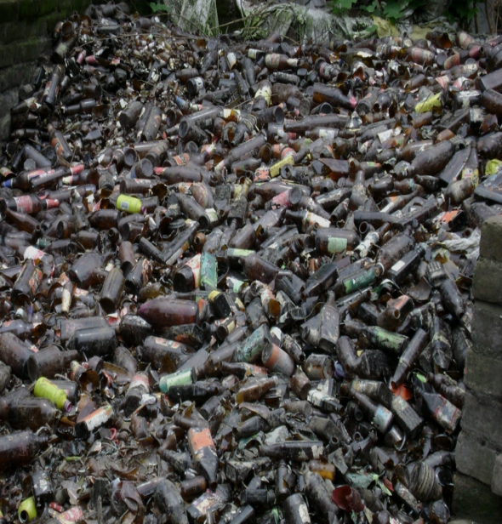
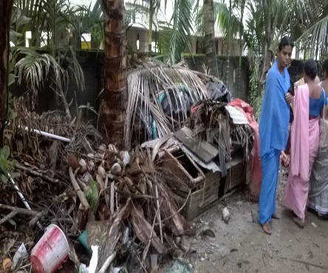
এখানে লার্ভিসাইড স্প্রে করে মশার লার্ভা ধ্বংস করুন

Slide 16
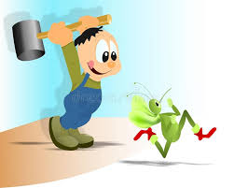
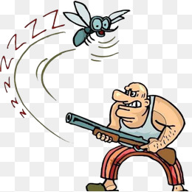


মশার শোষণ মানছি না মানবো না
ভেঙ্গে দাও | যত্রতত্র পড়ে থাকা পাত্র, মাটির পাত্র, নারকেলের মালা।
উলটে দাও | জল রাখা হয় এমন বালতি বা পশুদের খাবার পাত্র যেমন মেসলা।
পুড়িয়ে দাও | শুকনো পাতা, শাল পাতার থালা,বাটি।
পুঁতে দাও | যেসব পাত্র কোনো কাজে লাগছে না যেমন থার্মোকলের অথবা প্লাস্টিকের থালা,গ্লাস,বাটি ।
কুয়োয়,ট্যাঙ্কে নেট লাগাও | অথবা মশার লার্ভা খায় এমন জাতের মাছ যেমন গাপ্পি গ্যামবুসিয়া, তেলাপিয়া ইত্যাদি ছেড়ে দিন। না হলে এসব জায়গায় মশা ডিম পাড়তে পারে।
জল জমেছে? আজই তাড়াও | হয় ঝাঁট দিয়ে পরিষ্কার করে বার করে দিন, অথবা মাটি কেটে ড্রেন এর সাথে যুক্ত করে দিন, অথবা মাটি বা বালি দিয়ে বুজিয়ে দিন।
না যদি হয় , স্প্রে- ছড়াও | যদি জল বার করে দেওয়া সম্ভব না হয় তাহলে লার্ভিসাইড স্প্রে করুন।
৭ দিন বাদে ফিরে চাও | এই সব নিয়ন্ত্রণ কাজ প্রতি ৭ দিন অন্তর পুনরায় করে মশার বংশ ধ্বংস করুন।

Slide 17
বিভিন্ন বিভাগের সমন্বিত প্রচেষ্টা
বাড়ির ভিতরে বিভিন্ন পাত্র যেখানে জল জমে থাকলে মশা ডিম পাড়তে পারে এমন সব পাত্র ধ্বংস করা ছাড়াও মশা নিয়ন্ত্রণের জন্য নিম্নলিখিত কাজগুলি করতে হবে যেমন:
নিয়মিত আবর্জনা পরিষ্কার করতে হবে।
বন্ধ নর্দমা পরিষ্কার করতে হবে।
খানাখন্দ নিকাশির ব্যবস্থা করতে হবে।
নীচু জায়গা যেখানে জল জমে এমন সব জায়গা বুজিয়ে দেওয়ার ব্যবস্থা করতে হবে।
অতএব মিউনিসিপ্যালিটির বিভিন্ন বিভাগের সমবেত চেষ্টায় বা সহযোগিতায় ভেক্টর কন্ট্রোল করতে হবে।

Slide 18
ভেক্টর কন্ট্রোল টিম:
ওয়ার্ড পিছু ১ টি করে টিম থাকবে।
প্রতিটি ভেক্টর কন্ট্রোল টিমে ৬ জন কর্মী থাকবে। ৬ জন কর্মী: - অন্তত: ২ জন স্প্রে-র কাজ জানা কর্মী এবং বাকিরা সাধারণ কর্মী। টিমে দু’টি করে স্প্রে-যন্ত্র (knapsack sprayer) থাকবে।
ভেক্টর কন্ট্রোল টিম মাসে দু’বার ৭ দিন করে নিয়ন্ত্রণের কাজ করবে।
HTH team মাসে দু’বার ৫ দিন করে কাজ করবে। তারা প্রতিদিন Form-3 report পূরণ করে সেটি ভেক্টর কন্ট্রোল টিমকে দেবে।
ভেক্টর কন্ট্রোল টিম ওয়ার্ডের সব জায়গায় ঘুরে দেখবে - বাড়ির সীমানার ভিতরে এবং বাইরে রাস্তাঘাট, বাজার, কারখানা, মাঠ, খোলা জায়গা প্রভৃতি। এর মধ্যে যে জায়গাগুলিতে লার্ভা পাওয়া গেছে বলে HTH Team Form 3 -এ উল্লেখ করে দেবেন, সেখানে ১ দিনের মধ্যেই যথাযথ ব্যবস্থা নিতে হবে।
তারপর ফর্মটির ডানদিক পূরণ করে এবং সই করে ফর্মটি SI এর কাছে জমা দেবেন।

Slide 20
ভেক্টর কন্ট্রোল টিম:
এছাড়া, SI -এর কাছ থেকে বা মিউনিসিপ্যালিটির কন্ট্রোলরুম থেকে পরিবেশে কিছু ঝুঁকিপূর্ণ জায়গার নাম ভেক্টর কন্ট্রোল টিমের কাছে আসবে। যেমন : “প্রচুর আবর্জনা জমে আছে, অসুরক্ষিত নির্মাণ কাজের জায়গা, টায়ার সারাই / বাতিল জিনিসের ব্যবসা, বন্ধ নর্দমা” -সেই জায়গাগুলিরও ব্যবস্থা করতে হবে।
ভেক্টর কন্ট্রোল টিম যে কাজগুলি করবে তার তথ্য দিয়ে প্রতিদিন ১০ নম্বর ফর্মটি পূরণ করে SI -এর কাছে জমা দেবেন। জমা দেওয়ার আগে ফর্মটিতে কাউন্সিলরের সই নিতে হবে।
ভেক্টর কন্ট্রোল টিমের কাজ যাঁরা তদারকি করবেন, তাঁরা দেখবেন:
- লার্ভিসাইড সঠিক মাত্রায় জলে মেশানো হচ্ছে কিনা।
- উপযুক্ত জায়গায় স্প্রে করা হচ্ছে কিনা; ঝোপে ঝাড়ে / দেওয়ালে / শুকনো জায়গায় নয়।
- অপর দিকে স্প্রে দরকার, এমন জায়গায় যত্ন নিয়ে স্প্রে করা হচ্ছে কিনা।
কেবলমাত্র NVBDCP ওয়েবসাইটে (www.nvbdcp.gov.in) উল্লেখ করা
লার্ভিসাইড ব্যবহার করবেন।

Slide 22
 |  |  | Form No. : 11
Weekly Report Proforma from District Level Monitoring Team
Name of District
Name of the ULB/Block
Report for Round No. and date
Is there any outbreak of Vector Borne Diseases (Please mention name of disease )
Sl No |  | Item
1 |  | No. of fever cases in the current round
2 |  | No. of fever cases in the previous round
3 |  | No. of confirmed Dengue cases in last fortnight
4 |  | Total No. of confirmed Dengue cases (cumulative)
5 |  | No. of confirmed Dengue deaths in last fortnight
6 |  | Total No. of confirmed Dengue deaths (cumulative)
7 |  | No. of containers checked by H to H teams during this Round
8 |  | No. of containers having larvae during this Round
9 |  | Larvicidal sprayed (in litre) during this Round
10 |  | No. of places where piles of garbage found in this Round
11 |  | No. of piles of garbage managed
12 |  | No. of blocked drains found in this Round
13 |  | No. of blocked drains cleaned
14 |  | No. of low lands found with stagnant water in this round
15 |  | No. of low lands with stagnant water managed
16 |  | No. of tyre resoling and recycling sites identified
17 |  | No. of tyre resoling and recycling sites managed
18 |  | No. of construction sites found not managed for vector
19 |  | No. of construction sites managed for vector
PS- In case of outbreak, please submit report on daily basis in IDSP Proforma

Slide 23
রাসায়নিক পদ্ধতিতে নিয়ন্ত্রণ:
১) পরিবেশগত ঝুঁকির জায়গাগুলি, যেখানে জল জমে আছে এবংমশা ডিম পাড়তে
পারে এমন সব জায়গাগুলির লিস্ট তৈরি করা।
২) পরিবেশগত ঝুঁকির জায়গাগুলির ভৌগোলিক ম্যাপিং করা।
৩) কোন কোন লার্ভিসাইড ব্যবহার করতে হবে নির্ধারণ করা।
৪) লার্ভিসাইডের পরিমান এবং কত দিন অন্তর তা ব্যবহার করা উচিত সেটি
সঠিকভাবে জেনে নেওয়া।
৫) সুপারভাইজার এবং SI কে এই স্প্রের কাজটি নিয়মিত তদারকি করতে হবে।

Slide 24
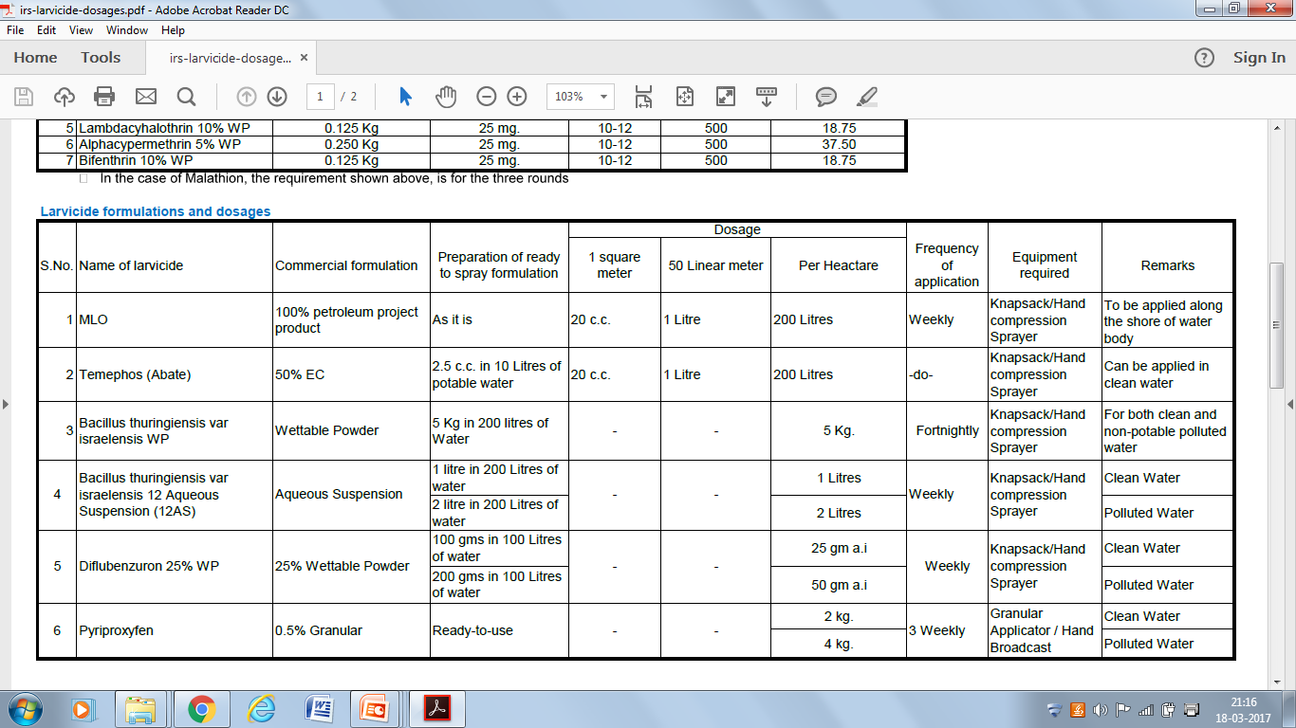
What to spray to kill the larvae? (NVBDCP Guideline)

Slide 25
NB : If Bacillus thuringiensis israelensis (BTI) is chosen as the larvicide, any of the 3 types may be used.
  BTI 5% WP, Strain- 164, Serotype H-14
  BTI 5% WP, Strain- ABIL, Serotype H-14
  Israelensis 12 Aqueous Suspension (12 AS)

Slide 26
Temephos 50% EC. Also known as ABATE
টেমিফোস বা এবেট এর মিশ্রণ তৈরি করার পদ্ধতি।
5 ml থেকে 7.5 ml একটি ছোট কাঁচের বা প্লাস্টিকের পাত্রে ঢালুন।
এটি 10 ml মাপার সিলিন্ডার বা 5ml injection syringe এ মাপা যেতে পারে।
(এমন পাঁচ-দশটি পাত্রে লার্ভিসাইড মেপে নিয়ে যাওয়া যেতে পারে।)
এবার ন্যাপস্যাক স্প্রেয়ার ট্যাঙ্ক এ 10 লিটার পরিষ্কার জল নিয়ে 5- 7.5 ml টেমিফোস তার সাথে মিশান।
ট্যাঙ্কটি বন্ধ করে ভালো করে ঝাঁকান।
মোটামুটি 20ml মিশ্রণ প্রতি স্কোয়ার মিটার জলে স্প্রে করা যেতে পারে।
এটি প্রতি 7 দিনে পুনরায় স্প্রে করতে হবে।

Slide 27
কি যন্ত্রপাতি ব্যবহার করবেন:
মপ ও ক্যান পদ্ধতিতে টেমিফোস দেওয়া সুপারিশ যোগ্য নয়।
কেবলমাত্র hand compression বা knapsack sprayer দিয়েই টেমিফোস স্প্রে- করা উচিৎ।
স্প্রে মেশিনের ডিসচার্জ রেট 740- 850ml / min হওয়া উচিত।
যেখানে জল জমে থেকে যাচ্ছে সেখানে প্রতি ৭ দিনে পুনরায় স্প্রে করতে হবে।
মনে রাখবেন - টেমিফোস পূর্নাঙ্গ মশার উপরে কাজ করে না। তাই শুকনো জায়গায় ডাঙ্গায়, দেওয়ালে , ঝোপে ঝাড়ে অযথা স্প্রে করে নষ্ট করবেন না।

Slide 28
Bacillus thuringiensis israelensis (BTI) – WP or 12 AS
BTI এমন একটি রাসায়নিক যা মশার লার্ভা খেলে, তার শরীরের ভেতরে বিষক্রিয়া ঘটে ও লার্ভাটি মরে যায়।
BTI (WP)
BTI 2.5%wp পাউডার জলে দ্রবণীয়।
এই পাউডারের 250 gm (strain 164)/ 375gm (ABIL ) 10 লিটার জলে মেশানো হয়।প্রথমে পাউডার অল্প জলে মিশিয়ে paste বানান । তারপর বালতির মধ্যে বাকি জলটা দিয়ে মিশ্রণ তৈরি করুন।
এই মিশ্রণটি ২ সপ্তাহের(strain 164) or weekly (ABIL) ব্যবধানে স্প্রে করা যেতে পারে।
BTI 12AS
এটি তরল পদার্থ হিসেবে পাওয়া যায়।
পরিষ্কার জলে স্প্রে করার জন্য কুড়ি লিটার জলে এক লিটার রাসায়নিক মেশাতে হবে এবং নোংরা বা দূষিত জলে স্প্রে করার জন্য ১০ লিটারে জলে 100 ml মেশাতে হবে।
স্প্রে করতে হবে knapsack বা hand compression পাম্প দিয়ে।
Bt 12 AS ৭ দিনের ব্যবধানে স্প্রে করা প্রয়োজন।

Slide 29
What to spray as insect growth regulator?
Diflubenzuron 25% WP - মশার গঠন বন্ধ করার জন্য।
এই রাসায়নিক মশার বৃদ্ধি রোধ করে; তাই মশার লার্ভা পূর্ণাঙ্গ অবস্থায় পৌঁছায় না।
এই রসায়নের মিশ্রণ বানানোর পদ্ধতি:
এই রসায়ন বাজারে 500 গ্রামের ব্যাগ হিসেবে পাওয়া যায়।
100 গ্রাম পাউডার 100 লিটার জলে মেশানো হয়, অথবা 10 গ্রাম পাউডার 10 লিটার জলে মেশানো যায়।
প্রথমে ঘন পেস্ট বানান, তারপর বাকি জল মিশিয়ে মিশ্রণ তৈরী করুন।

Slide 30
কি করবেন এবং কি করবেন না:
কি করবেন :
যেখানে পাত্র অথবা মশার প্রজননের জায়গা ধ্বংস করা সম্ভব সেটা ধ্বংস করুন।
স্প্রের সময় knapsack ব্যবহার করুন।
উল্লেখ করা নির্দিষ্ট পরিমাণে লার্ভিসাইড মেশান।
অন্ততপক্ষে সপ্তাহে একদিন করে স্প্রে করুন অথবা যেমন উল্লেখ আছে সেরকম নিয়ম মেনে করুন।
যদি লার্ভিসাইড পাওয়া না যায় তবে অন্তত সেখানে কেরোসিন তেল বা পোড়া মোবিল ব্যবহার করুন।
রাস্তায় এবং বাড়ির ভেতরে যেখানে প্রয়োজন স্প্রে করুন।
যে এলাকা আপনার আয়ত্তের বাইরে সেখানে
আপনার উচ্চ পদাধিকারীকে জানান।
কি করবেন না:
অপর্যাপ্ত পরিমানে লার্ভিসাইড মেশানো।
যেখানে পাত্র ধ্বংস করলেই নিয়ন্ত্রণ করা যায় সেখানে স্প্রে করা।
কোনো উচু জায়গায় দাঁড়িয়ে বা অনেক দূর থেকে স্প্রে করা যা পর্যাপ্ত পরিমাণে সঠিক জায়গায় পৌঁছায় না।
শুকনো জায়গায় স্প্রে করা।
কোনরকমে একবার স্প্রে করে পুনরায় সেই জায়গাটি স্প্রে করতে ভুলে যাওয়া।
স্প্রে- কর্মী, HTH দলের কর্মী
এবং সুপারভাইজারদের মধ্যে যোগাযোগ থাকাটা জরুরি

Slide 31
Thermal fogging (থার্মাল ফগিং).....১/৪
এডিস মশা বাড়ির ভেতরে আসবাবপত্রের নীচে/ জামা কাপড় / পর্দা বা ঝুলন্ত জিনিসের পিছনে আশ্রয় নেয়।
তাই পূর্ণাঙ্গ মশার নিয়ন্ত্রণে ফগিং এর উপযোগিতা খুবই সামান্য। সেইজন‍্যেই থার্মাল ফগিং সাধারণতঃ সুপারিশ করা হয় না।
যদিও বিশেষ কিছু ক্ষেত্রে থার্মাল ফগিং ব্যবহার করতে হয় সেই সময়
Cyphenothrin অথবা technical Malathion (অন‍্য formulations নয়) দিয়েই ফগিং করা উচিত।

Slide 32
কোথায় ফগিং করবেন ?
ফগিং সববসময় হাওয়ার বিপরীত দিকে করা উচিত।
ফগিং করার সময় পূর্ণাঙ্গ মশা যেসব জায়গায় ডিম পাড়ে বা জন্মের পর বিশ্রাম নেয় যেমন - বন্ধ নর্দমা / পানাপুকুর / জমা জল আছে সেখানে অবশ্যই fogging করা উচিত।
ফগিং মেশিনটি চালিয়ে আড়াই থেকে তিন মিটার দূরে চট্ করে একবার হাত চালিয়ে দেখুন হাতে ভিজে ভাব লাগছে কিনা।
The technical specification recommended for fogging machine should be of BIS standard no. 14855 (Part 1): 2000 for Vector Control

Slide 33
Thermal fogging (থার্মাল ফগিং).... ২/৪
কোন সময় fogging করা উচিত ?
ফগিং করার সঠিক সময় হলো শেষ বিকেল এবং সন্ধ্যের ঠিক আগে
অথবা সকালে।
খুব জোরে বাতাস বইলে বা ঝড়ের সময় অথবা বৃষ্টি পড়লে fogging করে কোন লাভ হয় না।
Fogging করার সময় যে গলিতে fogging করা হচ্ছে তার আশে পাশের বাড়ির জানালা খুলে রাখা উচিত। দূরের বাড়ি গুলির দরজা-জানলা বন্ধ রাখাই ভালো।

Slide 34
Thermal fogging.....(3/4)
Time of fogging for dengue/ chikungunya : early morning to early evening.
Climatic condition | Most favourable conditions | Average conditions | Unfavourable condition
Wind | Steady, between 3-13 km/hr | 0-3 km/hr | Medium to strong, over 13 km/hr
Rain | No rain | No rain | Heavy rain
Temperature | Mild | Mild | Hot
An optimum wind speed of between 3 and 13 km/hr enables the spray to
move slowly and steadily over the ground, allowing for maximum exposure of
mosquitoes to the spray.
In heavy rain, the spray generated loses its consistency and effectiveness.

Slide 35
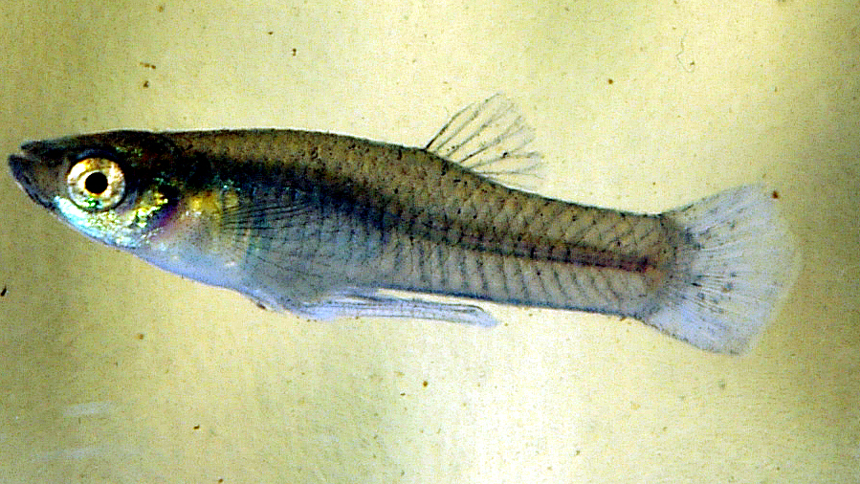
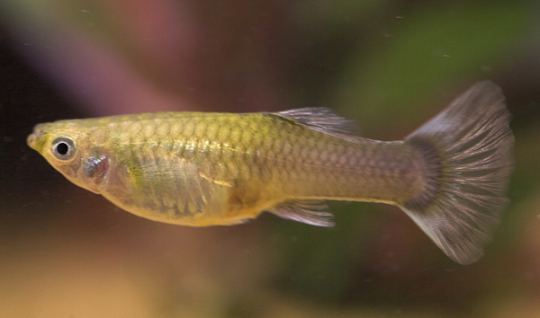
Guideline for release of fishes
Should be small in size to survive in shallow water.
Should be surface feeders and carnivorous.
Should be able to survive in the absence of mosquito larvae.
Should be easy to rear.
Should be able to withstand a wide range of temperature and light intensity.
Should be hardy and able to withstand transport and handling.
Should be insignificant/useless as food for other predators.
Should have preference for mosquito larvae over other types of food available at the water surface
Fishes move in herds, hence presence of dense vegetation will inhibit their movement.
In the clogged drain (without cleaning) fishes will get trapped in shallow pockets and the rest of the area of the drain will remain unaffected, facilitating mosquito breeding

Slide 36
Guideline for release of fishes
Measure the perimeter of water body.
Release the fishes at the rate of 5-10 fish per linear meter.
If the larval density is high more fish up to 20 can be released.
Precautions during release of fish
Fishes should be released in the morning hours or in the evening.
Before releasing ensure that the temperature of water both in container and in the larval habitat is more or less same.
Clean out dense vegetation from the water body.
Ensure that water body is free from predators of larvivorous fishes.

Slide 37
Interaction.....

Slide 38
Procedure of purchase of insecticides

Slide 39
NVBDCP-approved insecticides
Insecticide | Commercial formulation | Remarks
(A) Indoor space spray
Cyphenothrin | 5% EC | 20 ml in 1 ltr k.oil
Pyrethrum extract | 2% extract | 1:19 (50 ml in 1 ltr k.oil)
(B) Outdoor (thermal) fogging
Malathion | Technical malathion | 1:19 (50 ml in 1 ltr diesel)
Cyphenothrin | 5% EC | 7 ml in 1 ltr diesel
(C) Larvicides : 6 (six) such as shown in Slide No. 21
(D) Indoor Residual Spray: Not shown here as scope is limited in urban areas

Slide 40
CIB-approved sources of active ingredients
Sl. No. | Common Name | IUPAC name (Serial number in Schedule) | Approved Source for Import (M/s) | Indigenous manufacturers (M/s)
 | ----- | -- | --- | ----
7 | Alpha-cypermethrin Technical 95% min. Long Lasting Nets Impregnated with Alphacypermethrin 0.667% w/w for import* | 416 | Cynamid Quimica do Brasil Ltd., Resendez, Brazil *M/s Sunshine World Net 2003 Co. Ltd., 18/2 Moo 7, Rattanatibet Road, Bangkrasor Muang Nonthaburi, 11000, Thialand. | BASF India Ltd., Mumbai Gharda Chemicals Ltd., Mumbai. Coromandel International Ltd., Secundrabad Rotam India Limited, Mumbai ------- -------
36 | Basillus Species Thruingiensis Berliner var. Kurustaki Serotypes 3a, 3b, SA II WG | 326 | Cetris, USA LLC Thermo Triology Corporation, USA | Margo Biocontrols Pvt. Ltd.
74 | Cyfluthrin Technical 90% min, | 415 | Bayer Crop Science AG, Germany Mitchell Cotts Chemicals, UK
75 | Cyphenothrin Technical 92% min. and 7.2%VP | 417 | Sumitomo Chemicals, Osaka, Japan. Earth Chemicals Co. Ltd., New Awajmachi Bldg., 3-14, 1-chome, Chuo-Ku, Osaka, Japan | ---

Slide 41
CIB-approved sources of active ingredients….2/2
278 | Temephos Technical 90% min. | 201 | American Cynamid Co., USA | Gharda Chemical, Mumbai Cynamid India, Mumbai Hikal Ltd Bharat Rasayan Ltd, New Delhi. United Phosphorus Ltd., Mumbai Coromandel International Ltd.
306 | ----- | -- | --- | ----
Source: Website of Central Insecticide Board & Registration Committee,
Govt. of India (www.cibrc.nic.in)
NB: An abridged version of CIB-approved list will be given with the guideline

Slide 42
Documents required……1/2
Product = commercial formulation as procured from suppliers.
Product :
- Should be having NVBDCP and TAC approval.
- Must be registered with CIB (copy of CIB registration certificate to be submitted along with the offer).
- Valid Manufacturing License to be submitted for the particular product.
Shelf life of the product must be 2 years from the date of manufacturing.
Source:
- ‘CIB approved source of Import’- certificate / valid agreement & bill/invoice of purchase from the approved source to be submitted (if not proprietary products).

Slide 43
Documents required……2/2
In case of proprietary insecticides, proprietary certificate from the manufacturer to be submitted.
Test report and guarantee certificate from the manufacturer to be submitted at the time of supply.
Either manufacturer or their authorised distributors are eligible to participate with tender-specific valid authorization certificate from the manufacturer along with the offer.

